Slide 1
Курс: Управление информационной безопасностью

Slide 2
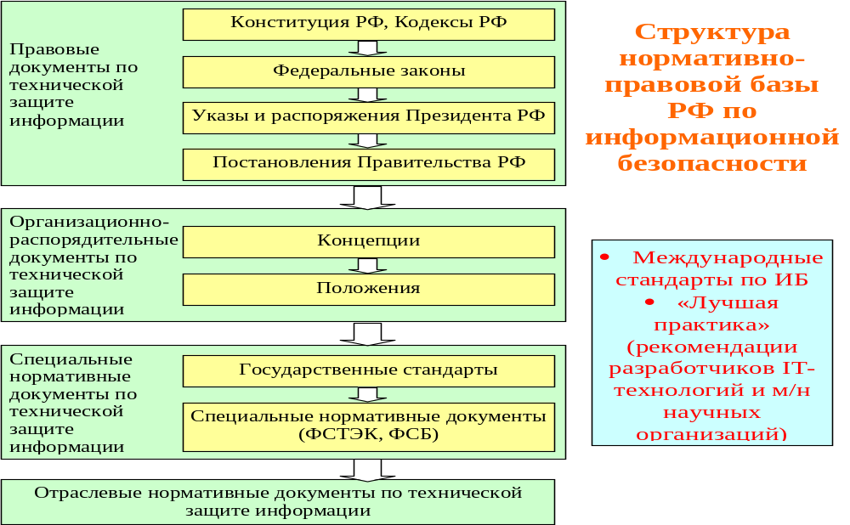
ЗАКОНОДАТЕЛЬНАЯ И НОРМАТИВНАЯ БАЗА ПО ИБ В РФ

Slide 3
КОНСТИТУЦИЯ РФ
статья 23 - каждый имеет право на личную и семейную тайну, на тайну переписки, телефонных переговоров, почтовых, телеграфных и иных сообщений
статья 29 - каждый имеет право свободно искать, получать, передавать, производить и распространять информацию любым законным способом
статья 41 - гарантирует право на знание фактов и обстоятельств, создающих угрозу для жизни и здоровья людей
статьей 42 - гарантирует право на знание достоверной информации о состоянии окружающей среды.

Slide 4
УГОЛОВНЫЙ КОДЕКС РФ
Статья 272 Неправомерный доступ к компьютерной информации.
Статья 273 Создание, использование и распространение вредоносных программ.
Статья 274 Нарушение правил эксплуатации средств хранения, обработки или передачи компьютерной информации и информационно-телекоммуникационных сетей.
Статьи 138 и 183 предусматривает наказание за нарушение тайны переписки, телефонных переговоров, почтовых, телеграфных или иных сообщений и Незаконные получение и разглашение сведений, составляющих коммерческую, налоговую или банковскую тайну

Slide 5
КОДЕКС РФ ОБ АДМИНИСТРАТИВНЫХ ПРАВОНАРУШЕНИЯХ
Статья 13.11. Нарушение установленного законом порядка сбора, хранения, использования или распространения информации о гражданах (персональных данных).
Статья 13.2 Нарушение правил защиты информации.
Статья 13.13. Незаконная деятельность в области защиты информации.
Статья 13.14. Разглашение информации с ограниченным доступом.

Slide 6
ФЕДЕРАЛЬНЫЕ ЗАКОНЫ
ПО ТЕХНИЧЕСКОЙ ЗАЩИТЕ
Закон РФ от 21.07.1993 № 5485-1 «О государственной тайне».
ФЗ РФ от 09.02.2009 N 8-ФЗ «Об обеспечении доступа к информации о деятельности государственных органов и органов местного самоуправления».
ФЗ РФ от 06.04.2011 № 63-ФЗ «Об электронной подписи».
ФЗ РФ от 29.07.2004 № 98-ФЗ «О коммерческой тайне».
ФЗ РФ от 04.05.2011 № 99-ФЗ «О лицензировании отдельных видов деятельности».
ФЗ РФ от 27.07.2006 № 149-ФЗ «Об информации, информационных технологиях и о защите информации».
ФЗ РФ от 27.07.2006 № 152-ФЗ «О персональных данных».
ФЗ РФ от № 390-ФЗ от 28.12.2010 «О безопасности».

Slide 7
УКАЗЫ ПРЕЗИДЕНТА РФ
ПО ТЕХНИЧЕСКОЙ ЗАЩИТЕ ИНФОРМАЦИИ
№ 1085 от 16.08.2004 «Вопросы федеральной службы по техническому и экспортному контролю».
№1203 от 30.11.1995 «Об утверждении перечня сведений, отнесенных к государственной тайне».
№ 1111 от 23.09.2005 «Об утверждении перечня сведений конфиденциального характера».
№ 351 от 17.03.2008 «О мерах по обеспечению ИБ при использовании информационно-телекоммуникационных сетей международного информационного обмена».
№ 1085 от 16.08.2004 «Положение о Федеральной службе по техническому и экспортному контролю».

Slide 8
ПОСТАНОВЛЕНИЯ ПРАВИТЕЛЬСТВА РФ
ПО ТЕХНИЧЕСКОЙ ЗАЩИТЕ ИНФОРМАЦИИ
№ 608 от 26.06.1995 "О сертификации средств защиты информации».
№ 45 от 26.01.2006 «Об организации лицензирования отдельных видов деятельности».
№ 532 от 31.08.2006 «О лицензировании деятельности по разработке и (или) производству средств защиты конфиденциальной информации».
№ 79 от 03.02.2012 «Лицензировании деятельности по технической защите конфиденциальной информации».
№313 «О лицензировании деятельности по разработке, производству, распространению шифровальных (криптографических) средств, информационных систем и телекоммуникационных систем, защищенных с использованием шифровальных (криптографических) средств …….».

Slide 9
ПРИКАЗЫ ФСТЭК
№ 58 от 05.02.2010 «Об утверждении положения о методах и способах защиты информации в информационных системах персональных данных»
№ 416/489 от 31.08.2010 «Об утверждении требований о защите информации, содержащейся в информационных системах общего пользования»
N 17 от 11 февраля 2013 г. «Об утверждении требований о защите информации, не составляющей государственную тайну, содержащейся в государственных информационных системах»
N 21 от 18 февраля 2013 г. «Об утверждении состава и содержания организационных и технических мер по обеспечению безопасности персональных данных при их обработке в информационных системах персональных данных»
№ 31 от 14.03.2014 «Об утверждении Требований к обеспечению защиты информации в автоматизированных системах управления производственными и технологическими процессами на критически важных объектах, потенциально опасных объектах, а также объектах, представляющих повышенную опасность для жизни и здоровья людей и для окружающей природной среды».

Slide 10
ОРГАНИЗАЦИОННО-РАСПОРЯДИТЕЛЬНЫЕ
ДОКУМЕНТЫ ПО ТЕХНИЧЕСКОЙ
ЗАЩИТЕ ИНФОРМАЦИИ
Доктрина ИБ РФ, утвержденная приказом Президента РФ от 09.09.2010 № 185-Пр).
Положение «О лицензировании деятельности по разработке, производству, распространению шифровальных (криптографических) средств, информационных систем и телекоммуникационных систем, защищенных с использованием шифровальных (криптографических) средств, выполнению работ, оказанию услуг в области шифрования информации, техническому обслуживанию шифровальных (криптографических) средств …», утвержденное постановлением Правительства РФ от 16 апреля 2012 г. N 313.
Положение по аттестации объектов информатизации по требованиям безопасности информации, утвержденное председателем Государственной технической комиссии при Президенте РФ 25.11.1994

Slide 11
ГОСУДАРСТВЕННЫЕ СТАНДАРТЫ
ФЗ № 184-ФЗ от 27.12.2002 «О техническом регулировании» разделены понятия «технический регламент» и «стандарты» , в связи с чем, все стандарты должны утратить обязательный характер и применяться добровольно.
C 1 сентября 2011 года все нормативные правовые акты и нормативные документы в области технического регулирования, не включенные в перечень обязательных, имеют добровольное применение

Slide 12
РОССИЙСКИЕ ГОСУДАРСТВЕННЫЕ СТАНДАРТЫ СЕРИИ «ЗАЩИТА ИНФОРМАЦИИ»
ГОСТ Р 50922-2006 «Основные термины и определения».
ГОСТ Р 51188-98 «Испытания программных средств на наличие компьютерных вирусов. Типовое руководство».
ГОСТ Р 51275-2006 «Объект информатизации. Факторы, воздействующие на информацию. Общие положения».
ГОСТ Р 51583-2014 «Порядок создания автоматизированных систем в защищенном исполнении. Общие положения».
ГОСТ Р 51624-2000 «Автоматизированные системы в защищенном исполнении. Общие требования». Документ имеет гриф – для служебного пользования.
ГОСТ Р 52447-2005 «Техника защиты информации. Номенклатура ГОСТ Р 52633.0-2006 «Техника защиты информации. Требования к средствам высоконадежной биометрической аутентификации».
ГОСТ Р 5269.0-2013 «Система стандартов. Основные положения».
ГОСТ Р 52863-2007 «Автоматизированные системы в защищенном исполнении. Испытания на устойчивость к преднамеренным силовым электромагнитным воздействиям. Общие требования».
ГОСТ Р 53110-2008 «Система обеспечения информационной безопасности сети связи общего пользования. Общие положения».
ГОСТ Р 53114-2008 «Обеспечение информационной безопасности в организации. Основные термины и определения».
ГОСТ Р 53131-2008 «Рекомендации по услугам восстановления после чрезвычайных ситуаций функций и механизмов безопасности информационных и телекоммуникационных технологий. Общие положения».

Slide 13
РОССИЙСКИЕ ГОСУДАРСТВЕННЫЕ СТАНДАРТЫ СЕРИИ
«ИНФОРМАЦИОННАЯ ТЕХНОЛОГИЯ»
ГОСТ Р ИСО/МЭК 27000-2012 «Системы менеджмента информационной безопасности. Общий обзор и терминология».
ГОСТ Р ИСО/МЭК 27001-2006 «Системы менеджмента информационной безопасности. Требования».
ГОСТ Р ИСО/МЭК 27002-2012 «Свод норм и правил менеджмента информационной безопасности» (на основе ISO/IEC 27002:2005)».
ГОСТ Р ИСО/МЭК 27004-2011 «Менеджмент информационной безопасности. Измерения».
ГОСТ Р ИСО/МЭК 27005-2010 «Менеджмент риска информационной безопасности».
ГОСТ Р ИСО/МЭК 27006-2008 «Требования к органам, осуществляющим аудит и сертификацию систем менеджмента информационной безопасности».
ГОСТ Р ИСО/МЭК 27007-2014 «Руководства по аудиту систем менеджмента информационной безопасности
ГОСТ Р ИСО/МЭК 27033-1-2011 «Информационная технология. Методы и средства обеспечения безопасности. Безопасность сетей. Часть 1. Обзор и концепции».
ГОСТ Р ИСО/МЭК ТО 13335-1-2006 «Концепция и модели менеджмента безопасности информационных и телекоммуникационных технологий».
ГОСТ Р ИСО/МЭК ТО 13335-5-2006 «Руководство по менеджменту безопасности сети».
ГОСТ Р ИСО/МЭК 15408-1-2012. «Критерии оценки безопасности информационных технологий. Часть 1. Введение и общая модель».
ГОСТ Р ИСО/МЭК 15408-2-2013. «Критерии оценки безопасности информационных технологий. Часть 2. Функциональные компоненты безопасности».

Slide 14
РОССИЙСКИЕ ГОСУДАРСТВЕННЫЕ СТАНДАРТЫ СЕРИИ
«ИНФОРМАЦИОННАЯ ТЕХНОЛОГИЯ»
ГОСТ Р ИСО/МЭК 15408-3-2013. «Критерии оценки безопасности информационных технологий. Часть 3. Компоненты доверия к безопасности».
ГОСТ Р ИСО/МЭК ТО 18044-2007 «Информационная технология. Методы и средства обеспечения безопасности. Менеджмент инцидентов информационной безопасности».
ГОСТ Р ИСО/МЭК 18045-2013 «Информационная технология. Методы и средства обеспечения безопасности. Методология оценки безопасности информационных технологий».
ГОСТ Р ИСО/МЭК ТО 19791-2009 «Информационная технология. Методы и средства обеспечения безопасности. Оценка безопасности автоматизированных систем».
ГОСТ Р ИСО/МЭК ТО 15446-2008 «Информационная технология. Методы и средства обеспечения безопасности. Руководство по разработке профилей защиты и заданий по безопасности».

Slide 15
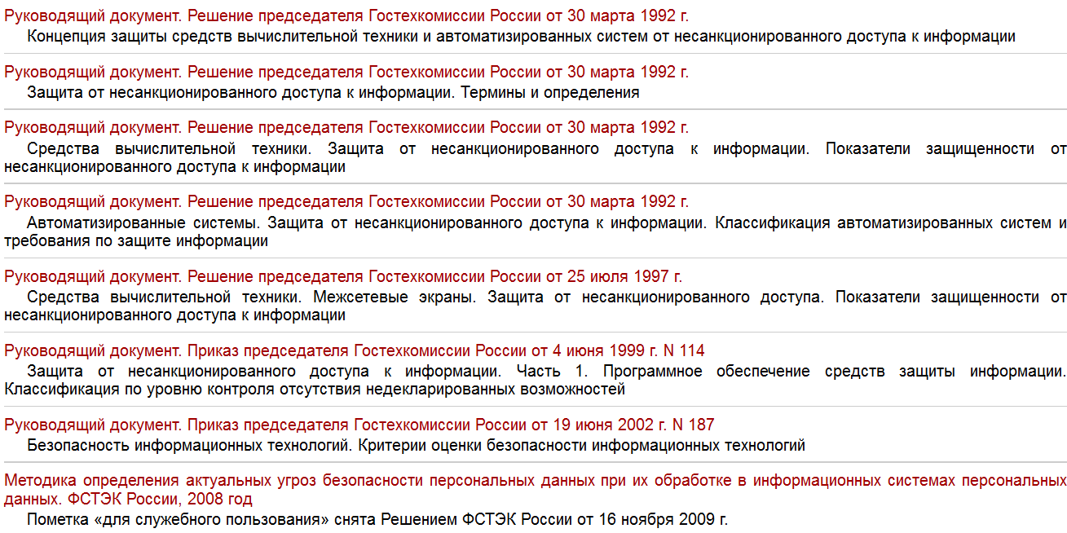
СПЕЦИАЛЬНЫЕ
НОРМАТИВНЫЕ ДОКУМЕНТЫ

Slide 16
СПЕЦИАЛЬНЫЕ ТРЕБОВАНИЯ И РЕКОМЕНДАЦИИ ПО ТЕХНИЧЕСКОЙ ЗАЩИТЕ КОНФИДЕНЦИАЛЬНОЙ ИНФОРМАЦИИ (СТР-К)
  Организация работ по защите конфиденциальной информации
  Защита информации на стадиях жизненного цикла – при создании, на предпроектной стадии, на стадии проектирования, ввода в действие систем защиты информации.
  Защита информации при эксплуатации.
  Защита речевой конфиденциальной информации.
  Защита конфиденциальной информации, обрабатываемой в автоматизированных системах.
  Защита конфиденциальной информации при взаимодействии абонентов с информационными сетями общего пользования

Slide 17
СТО ЦЕНТРАЛЬНОГО БАНКА РОССИИ
СТО БР ИББС-1.0-2010 "Обеспечение информационной безопасности организаций банковской системы Российской Федерации. Общие положения»
СТО БР ИББС-1.1-2007 "Обеспечение информационной безопасности организаций банковской системы Российской Федерации. Аудит информационной безопасности»
РС БР ИББС-2.0-2007 «Обеспечение информационной безопасности организаций банковской системы Российской Федерации. Методические рекомендации по документации в области обеспечения информационной безопасности в соответствии с требованиями СТО БР ИББС-1.0»
РС БР ИББС-2.1-2007 «Обеспечение информационной безопасности организаций банковской системы Российской Федерации. Руководство по самооценке соответствия информационной безопасности организаций банковской системы Российской Федерации требованиям СТО БР ИББС-1.0».
СТО БР ИББС-1.2-2009 «Обеспечение информационной безопасности организаций банковской системы Российской Федерации. Методика оценки соответствия информационной безопасности организаций банковской системы РФ требованиям СТО БР ИББС-1.0-2008».
СТО БР ИББС-2.2-2009 «Обеспечение информационной безопасности организаций банковской системы Российской Федерации. Методика оценки рисков нарушения информационной безопасности».
СТО БР ИББС-1.0-2010 «Обеспечение информационной безопасности организаций банковской системы Российской Федерации. Общие положения».

Slide 18
СТО ГАЗПРОМ СЕРИИ «СИСТЕМА ОБЕСПЕЧЕНИЯ ИБ ОАО «ГАЗПРОМ»
СТО Газпром 4.2-1-001-2009 «Основные термины и определения».
СТО Газпром 4.2-0-001-2009 «Типовая политика информационной безопасности дочернего общества (организации)».
СТО Газпром 4.2-3-002-2009 «Требования по технической защите информации при использовании информационных технологий».
СТО Газпром 4.2-2-004-2013 «Требования по обеспечению информационной безопасности при использовании технических решений по IP- телефонии»
Рекомендации Газпром 4.2-2-006-2013 «Требования по обеспечению информационной безопасности при использовании средств терминального доступа».
СТО Газпром 4.2-3-005-2013 «Управление инцидентами информационной безопасности» (методика).
Рекомендации Газпром 4.2-3-002-2015 «Методика классификации объектов защиты».
http://www.gazprom.ru/about/strategy/innovation/tech-regulation

Slide 19
1. Зарубежный и отечественный опыт в вопросах формирования и стандартизации требований к ИБ организаций и информационных систем

Slide 20
МЕЖДУНАРОДНЫЕ СТАНДАРТЫ В ОБЛАСТИ ЗАЩИТЫ ИНФОРМАЦИИ, ОПИСЫВАЮЩИЕ ТРЕБОВАНИЯ ПО ОБЕСПЕЧЕНИЮ ИБ
Стандарт / Нормативный акт | Разработчик | Статус
ISO/IEC 15408 Security techniques. Evolution criteria for IT security. Безопасность информационных технологий. Критерии оценки безопасности информационных технологий | Международная организация по стандартизации | Международные стандарты
ISO/IEC 19791:2010 Information technology. Security techniques. Security assessment of operational systems. Информационные технологии. Методы безопасности. Оценка безопасности АС
ISO/IEC 2700x Information technology – Security techniques. Семейство международных стандартов по управлению ИБ
BSI IT Baseline Protection Manual. Standard security safeguards Руководство по базовому уровню защиты информационных технологий | Немецкое информационное агентство безопасности | Национальные стандарты
BS-7799 серия стандартов по созданию и сертификации систем управления ИБ | Британский институт стандартизации (BSI)
NIST SP800-53 Security and Privacy Controls for Federal Information Systems and Organizations. Меры обеспечения безопасности и приватности для Федеральных систем и организаций | Национальный институт по стандартизации и технологиям (NIST)
COBIT (Control Objectives for Information and related Technology). Цели контроля для информационных и смежных технологий | Ассоциация аудиторов ИС (ISACA) | Профессиональный стандарт
FISCAM (Federal Information System Controls Audit Manual) Федеральное руководство по аудиту ИС | Главная счетная палата США (GAO) | Отраслевые стандарты
PCI DSS (Payment Card Industry Data Security Standard) Стандарт безопасности данных в индустрии платежных карт | Отраслевая ассоциация платежных карт Payment Card Industry (PCI)
HIPAA (Health Insurance Portability and Accountability Act) Security Rule / Health Insurance Reform: Security Standards Стандарт безопасности медицинских Сведений | Министерство здравоохранения и социального обеспечения США (DHHS)
SPP ICS (System Protection Profile for Industrial Control Systems) Стандарт обеспечения безопасности АСУ ТП | Национальный институт по стандартизации и технологиям (NIST) | Промышленный стандарт
СТО БР ИББС-1.0–201 Обеспечение ИБ организаций банковской системы РФ | Банк России | Стандарт банка России

Slide 21
ПЕРЕЧЕНЬ МЕЖДУНАРОДНЫХ СТАНДАРТОВ ПО ИБ СЕРИИ 2700Х И ОТЕЧЕСТВЕННЫХ СТАНДАРТОВ
Международные стандарты серии 2700х | Отечественные стандарты серии 2700х
ISO 27000 «Информационные технологии. Методы обеспечения безопасности. Определения и основные принципы» | ГОСТ Р ИСО/МЭК 27000-2012 «Общий обзор и терминология»
ISO/IEC 27001:2013 «Системы управления информационной безопасностью» | ГОСТ Р ИСО/МЭК 27001-2006 «Системы менеджмента информационной безопасности. Требования» (стандарт идентичен ISO/IEC 27001:2005)
ISO/IEC 27002:2013 «Практические правила управления информационной безопасностью»» | ГОСТ Р ИСО/МЭК 27002-2012 «Свод норм и правил менеджмента безопасности»
ISO/IEC 27003:2010 «Руководство по внедрению системы управления информационной безопасностью» | ГОСТ Р ИСО/МЭК 27003-2012 «Руководство по реализации системы менеджмента информационной безопасности»
ISO/IEC 27004:2014 «Метрики информационной безопасности» | ГОСТ Р ИСО/МЭК 27004-2011 «Менеджмент информационной безопасности. Измерения»
ISO/IEC 27005:2011 «Управление рисками информационной безопасности» | ГОСТ Р ИСО/МЭК 27005-2010 «Менеджмент риска информационной безопасности»
ISO/IEC 27006:2015 «Требования к органам аудита и сертификации систем управления информационной безопасностью» | ГОСТ Р ИСО/МЭК 27006-2008 «Требования к органам, осуществляющим аудит и сертификацию систем менеджмента информационной безопасности»
ISO/IEC 27007:2011 «Руководство для аудитора системы управления информационной безопасности» | –
ISO/IEC 27008:2011 «Руководство по аудиту механизмов контроля системы управления информационной безопасности» | –
ISO/IEC 27010:2015 «Управление информационной безопасностью при коммуникациях между секторами» | –
ISO/IEC 27011:2008 «Руководство по управлению информационной безопасностью для телекоммуникаций» | –
ISO/IEC 27013:2015 «Руководство по интегрированному внедрению ISO 20000 и ISO 27001» | ГОСТ Р ИСО/МЭК 27013-2014 «Руководство по совместному использованию стандартов ИСО/МЭК 27001 и ИСО/МЭК 20000-1»
ISO/IEC 27014:2014 «Базовая структура управления информационной безопасностью» | –

Slide 22
ПЕРЕЧЕНЬ МЕЖДУНАРОДНЫХ СТАНДАРТОВ ПО ИБ СЕРИИ 2700Х И ОТЕЧЕСТВЕННЫХ СТАНДАРТОВ
Международные стандарты серии 2700х | Отечественные стандарты серии 2700х
ISO/IEC 27015:2012 «Руководство по внедрению систем управления информационной безопасностью в финансовом и страховом секторе» | –
ISO/IEC 27031:2011 «Руководство по обеспечению готовности информационных и коммуникационных технологий к их использованию для управления непрерывностью бизнеса» | –
ISO/IEC 27032:2012 «Руководство по кибербезопасности» | –
ISO/IEC 27033-1:2015 «Сетевая безопасность. Часть 1. Обзор и концепции». ISO/IEC 27033-2:2012 «Сетевая безопасность. Часть 2. Методические рекомендации по проектированию и реализации сетевой безопасности». ISO/IEC 27033-3:2010 «Сетевая безопасность. Часть 3. Угрозы, методы проектирования и вопросы управления». ISO/IEC 27033-4:2014 «Сетевая безопасность. Часть 4. Обеспечение связи между сетями с использованием шлюзов безопасности». ISO/IEC 27033-5:2013 «Сетевая безопасность. Часть 5. Обеспечение связи через сети с использованием виртуальных частных сетей» | ГОСТ Р ИСО/МЭК 27033-1-2011 «Безопасность сетей. Часть 1. Обзор и концепции». ГОСТ Р ИСО/МЭК 27033-3-2014 «Безопасность сетей. Часть 3. Эталонные сетевые сценарии. Угрозы, методы проектирования и вопросы управления»
ISO/IEC 27034-1:2011 «Безопасность приложений. Часть 1. Общий обзор и концепции». ISO/IEC 27034-2:2015 «Безопасность приложений. Часть 2. Организация нормативной базы». | ГОСТ Р ИСО/МЭК 27034-1-2014 «Безопасность приложений. Часть 1. Обзор и общие понятия»
ISO/IEC 27035:2011 «Управление инцидентами безопасности» | –
ISO/IEC 27036-1:2014 «Защита информации для связей с поставщиками. Ча1. Общий обзор и концепции». ISO/IEC 27036-2:2014 «Защита информации для связей с поставщикам Ч.2. Требования». ISO/IEC 27036-3:2013 «Защита информации для связей с поставщиками. Ч.3. Руководящие указания по защите цепей поставки информационных и коммуникационных технологий». ISO/IEC 27036-4:2013 «Защита информации для связей с поставщиками. Часть 4. Рекомендации по безопасности облачных сервисов» | –
ISO/IEC 27037:2012 «Руководство по идентификации, сбору и/или получению и обеспечению сохранности цифровых свидетельств» | ГОСТ Р ИСО/МЭК 27037-2014 «Руководства по идентификации, сбору, получению и хранению свидетельств, представленных в цифровой форме»

Slide 23
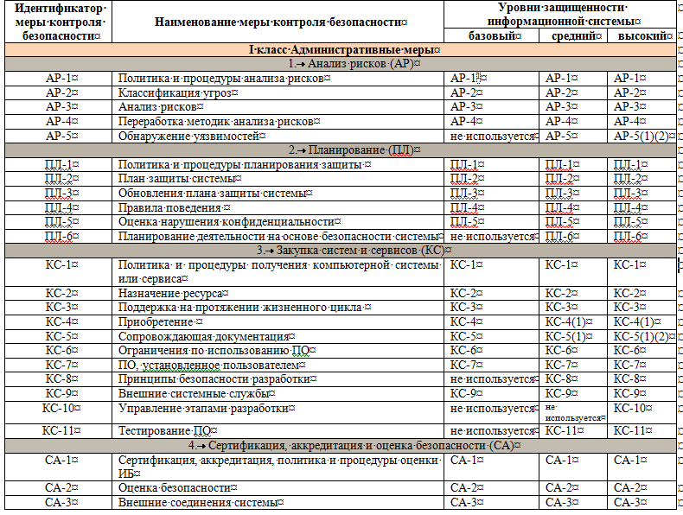
МЕРЫ КОНТРОЛЯ БЕЗОПАСНОСТИ СТАНДАРТА NIST SP800-53 «РЕКОМЕНДУЕМЫЕ МЕРЫ КОНТРОЛЯ БЕЗОПАСНОСТИ ДЛЯ ФЕДЕРАЛЬНЫХ ИНФОРМАЦИОННЫХ СИСТЕМ

Slide 24
Сравнительный анализ требований
ИБ в стандартах
ГОСТ Р ИСО/МЭК 13335-4–2007 «Выбор защитных мер» | 11 направлений, 59 основных категорий безопасности
ГОСТ Р ИСО/МЭК 27001–2006 Методы и средства обеспечения безопасности. Системы менеджмента информационной безопасности. Требования | 11 направлений, 37 основных категорий безопасности, 133 защитные меры
ГОСТ Р ИСО/МЭК 15408-2 «Функциональные требования безопасности» | 11 классов, 66 семейств, 135 компонентов и целей безопасности
NIST 800-53 «Рекомендуемые меры контроля безопасности для Федеральных информационных систем» | 3 класса, 17 семейств, 240 мер контроля безопасности

Slide 25
Сравнительный анализ требований
ИБ в стандартах
NIST 800-53 | ГОСТ 13335 | ГОСТ 27001
Планирование безопасности (политика и процедуры) | Политика и управление ИБ | Политика безопасности
Анализ рисков
 |  | Управление активами Управление инцидентами
Закупка систем и сервисов
Сертификация, аккредитация и оценка безопасности | Проверка соответствия требованиям | Соответствие требованиям
 |  | Организационная безопасность
Кадровая безопасность | Работа с персоналом | Безопасность персонала
Информирование и обучение
Физическая защита и защита от внешней среды | Физическая безопасность | Физическая безопасность
Организация бесперебойной работы | Планирование непрерывности бизнеса | Обеспечение непрерывности бизнеса
Сопровождение | Организация эксплуатации | Разработка, внедрение и обслуживание информационных систем
Управление конфигурацией |  | Управление изменениями | Управление средствами связи и операциями
Целостность систем и данных | Антивирусная защита | Защита от вредоносного кода Резервирование
Безопасность данных |  | Обращение с носителями информации
Реагирование на инциденты | Обработка инцидентов | Управление инцидентами информационной безопасности
Идентификация и аутентификация | Идентификация и аутентификация | Контроль доступа
Контроль доступа | Ограничение доступа и аудит доступа
Аудит и протоколирование |  | Мониторинг | Управление средствами связи и операциями
Защита систем и коммуникаций | Управление сетью | Управление безо­пасностью сети
 | Криптография | Криптографи­ческие средства защиты | Разработка, внедрение и обслуживание информационных систем

Slide 26
ОБОБЩЁННАЯ СХЕМА СУИБ
Процессы управления ИБ в различных стандартах
№ | ISO 27k | ITIL | COBIT | NIST | СТО БР | Унифицированное название процесса
1 | Мониторинг и анализ эффективности СУИБ | – | Метрики эффективности процессов ИБ | Оценка уровня ИБ (NIST SP 800-115) | Анализ функционирования СОИБ | Анализ эффективности
2 | Совершенствование СУИБ | – | Порядок построения/ совершенствования системы ИБ | – | Принятие решений по стратегическим и тактическим улучшениям | Совершенствование СУИБ
3 | Внутренний аудит | Аудит работы служб | Мониторинг событий безопасности | Аудит и подотчётность | Проведение аудита ИБ | Аудит ИБ
4 | Управление документацией и записями | Документационное обеспечение | Управление конфиденциальными документами | – | Разработка/ коррекция внутренних документов | Управление документами
5 | Безопасность, связанная с персоналом | Обучение и осведомлённость персонала | Управление персоналом | Безопасность персонала | Безопасность и обучение персонала | Работа с персоналом
6 | Отношения с поставщиками | – | Управление подрядчиками | – | – | Работа с третьими сторонами
7 | Управление активами и их классификация | Управление активами службы и управление конфигурацией | Управление активами | Классификация информации и ИС | Классификация информационных активов | Классификация объектов защиты
8 | Оценка риска | Оценка и управление рисками | Управление рисками | Управление рисками | Оценка риска | Оценка риска
9 | Обработка риска |  |  |  | Обработка риска | Обработка риска
10 | Менеджмент инцидентов ИБ | Управление уязвимостями и инцидентами ИБ | Управление запросами на обслуживание и инцидентами | Управление инцидентами | Обнаружение и реагирование на инциденты безопасности | Управление инцидентами ИБ
11 | Обеспечение непрерывности бизнеса | Управление непрерывностью сервиса | Управление непрерывностью | Планирование обеспечения непрерывности | Обеспечение непрерывности бизнеса | Обеспечение непрерывности бизнеса
12 | Соответствие требованиям | Мониторинг и контроль соответствия | Мониторинг, анализ и оценка соответствия внешним требованиям | Сертификация, аккредитация и оценка безопасности | Оценка соответствия ИБ | Контроль соответствия требованиям

Slide 27
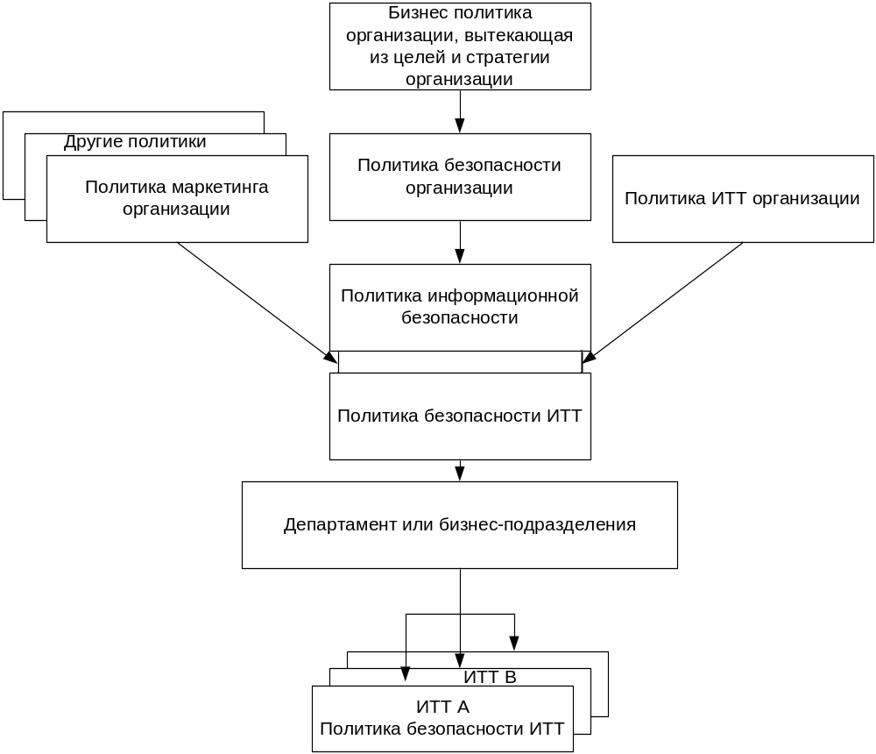
Иерархия ГОСТ Р ИСО/МЭК 13335-1
Методы и средства обеспечения безопасности. Часть 1. Концепция и модели менеджмента безопасности информационных и телекоммуникационных технологий

Slide 28
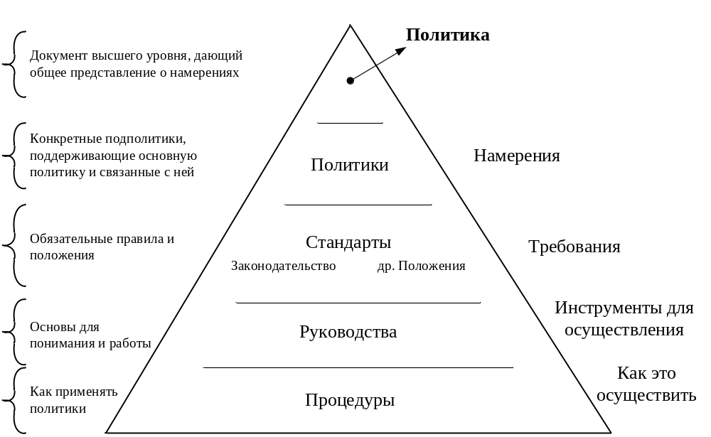
Иерархия документов в области ИБ
в ГОСТ Р ИСО/МЭК 27001–2006

Slide 29
ПОЛИТИКИ,
ОПРЕДЕЛЕННЫЕ В ГОСТР ИСО 27001 -2006
Политика СМИБ.
Политика контроля доступа.
Политика чистого стола и чистого экрана.
Политика неразрешенного программного обеспечения.
Политика, касающаяся получения файлов программного обеспечения из внешних сетей или через них.
Политика, касающаяся мобильного кода.
Политика резервного копирования.
Политика, касающаяся обмена информацией между организациями.
Политика, касающаяся допустимого использования электронных средств связи.
Политика сохранения записей.
Политика использования сетевых служб.
Политика, касающаяся мобильных вычислений и связи.
Политика дистанционной работы.
Политика использования криптографического контроля.
Политика соответствия.
Политика лицензирования программного обеспечения.
Политика удаления программного обеспечения.
Политика защиты и секретности данных.

Slide 30
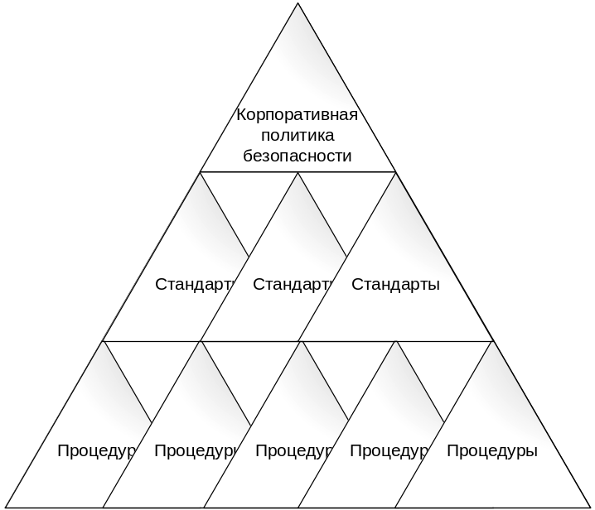
ПОДХОД КОМПАНИИ IBM К РАЗРАБОТКЕ ДОКУМЕНТАЦИИ В ОБЛАСТИ ИБ
В представлении IBM политики и стандарты безопасности служат для:
создания правил и норм безопасности уровня компании;
анализа информационных рисков и способов их уменьшения;
формализации способов защиты, которые должны быть реализованы;
определения ожиданий со стороны компании и сотрудников;
четкого определения процедур безопасности, которым нужно следовать;
обеспечения юридической поддержки в случае возникновения проблем в области безопасность

Slide 31
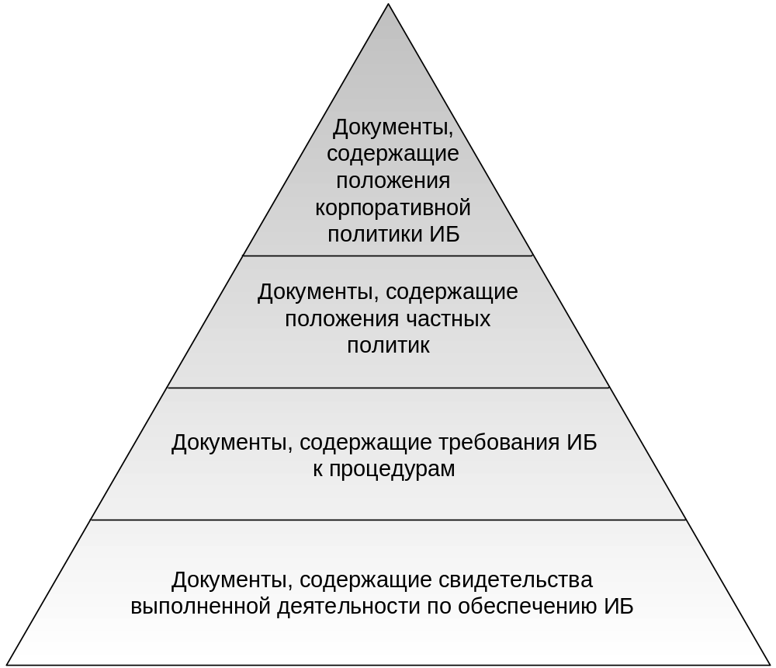
Иерархия документов в области ИБ
в СТО БР ИББС -1.0 «Обеспечение ИБ организаций банковской системы РФ»

Slide 32
Выводы по результатам анализа
современными стандартами предполагается разработка политик информационной безопасности как документов, необходимых для определения и поддержания процессов обеспечения безопасности в организации;
рекомендуемые стандартами требования по ИБ определяют перечень направлений обеспечения ИБ (категорий мер защиты), которые необходимо учесть при разработке политики информационной безопасности организации, а требования по применению мер защиты составляют основное содержание политик ИБ;
наиболее полный и адекватный набор требований ИБ представлен в серии стандартов 2700х;
в организации разрабатывается либо единая политика ИБ, содержащая в себе все необходимые правила и требования, либо иерархически увязанный набор политик ИБ по уровням инфраструктуры.

Slide 33
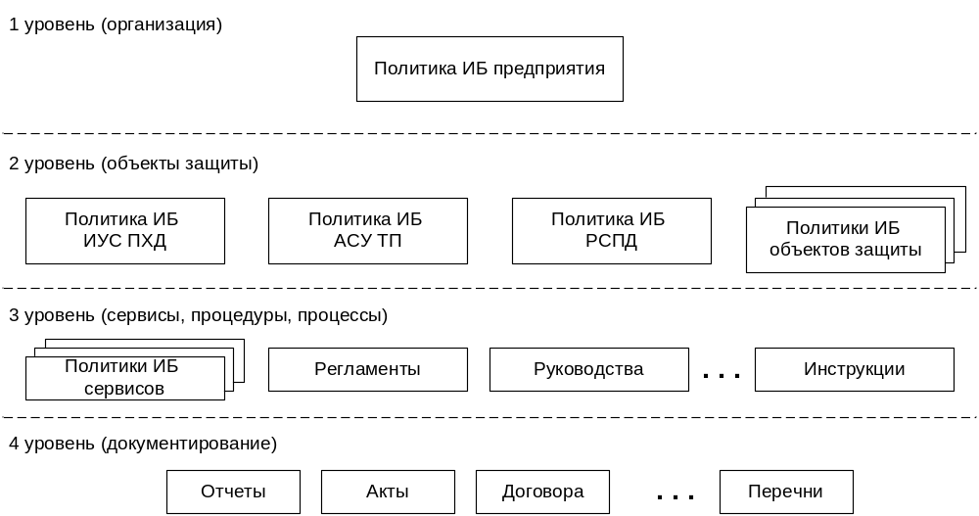
Иерархия документации
Предприятия в области ИБ

Slide 34
Политика ИБ предприятия
является нормативным документом предприятия в области ИБ верхнего уровня
формулирует единый подход к обеспечению ИБ в рамках предприятия
определяет цели обеспечения ИБ
определяет направления обеспечения ИБ
раскрывает основные положения организационно-административных мер обеспечения ИБ на предприятии
отражает вопросы ответственности руководства и работников предприятия в области обеспечения ИБ
ссылается на нижестоящие политики ИБ и другие документы предприятия в области ИБ

Slide 35
Политики ИБ объектов защиты
являются нормативными документами предприятия в области ИБ второго уровня
определяют основные организационно-технические меры, процедуры и правила обеспечения информационной безопасности объектов защиты, входящих в состав системы
учитывают как особенности объектов защиты, так и физические границы разделения объектов информационной инфраструктуры
ссылаются на нижестоящие политики ИБ отдельных сервисов (процессов) и другие документы предприятия в области ИБ

Slide 36
Распределение направлений обеспечения ИБ по политикам ИБ предприятия и объектов защиты
Направления обеспечения ИБ | Политики ИБ
 | ДОО | ИУС ПХД | АСУ ТП | РСПД (ЛВС)
Управление ИБ | ☑ |  |  | 
Идентификация и классификация объектов защиты | ☑ |  |  | 
Организация работы с персоналом по вопросам ИБ | ☑ |  |  | 
Управление инцидентами ИБ | ☑ |  |  | 
Обеспечение непрерывности бизнес-процессов | ☑ |  |  | 
Обеспечение ИБ при эксплуатации средств обработки, хранения и передачи информации и использовании информационных ресурсов | ❑ | ☑ | ☑ | ☑
Физическая защита | ☑ | ☑ | ☑ | ☑
Контроль доступа | ☑ | ☑ | ☑ | ☑
Обеспечение соответствия требованиям по ИБ |  |  |  | 

Slide 37
Разработка политики ИБ
Кто должен писать политики
Определение состава, структуры и содержания политик ИБ (учет направления деятельности(добыча, транспортировка, хранение, переработка, проектирование и т.п.), условий функционирования (организационная структура, наличие или отсутствие ИТ-услуг на аутсорсинге, наличие или отсутствие РСПД (подключения к ЕВСПД), наличие или отсутствие АСУ ТП и т.п.), требований вышестоящих структур (законодательства, головной орг-ии, ФСТЭК, ФСБ));
Адекватность политик и требований существующим условиям (примеры неудачных требований, копирование политик из Интернета и политик других организаций);
Порядок разработки политики (учет 13335,).

Slide 38
Разработка политики ИБ
К разработке и согласованию корпоративной политики ИБ рекомендуется привлекать следующих представителей организации, связанных с ее информационной сферой:
руководство организации;
профильные подразделения;
служба ИТ;
служба безопасности (информационной безопасности).

Slide 39
Контроль состояния ИБ и соблюдения требований политик ИБ
Контроль состояния ИБ осуществляется:
проведением плановых (внеплановых) внешних проверок независимыми организациями и специалистами, а также головной организацией;
проведением внутренних плановых (внеплановых) проверок и постоянным мониторингом, осуществляемыми подразделением ИБ предприятия.

